Slide 1
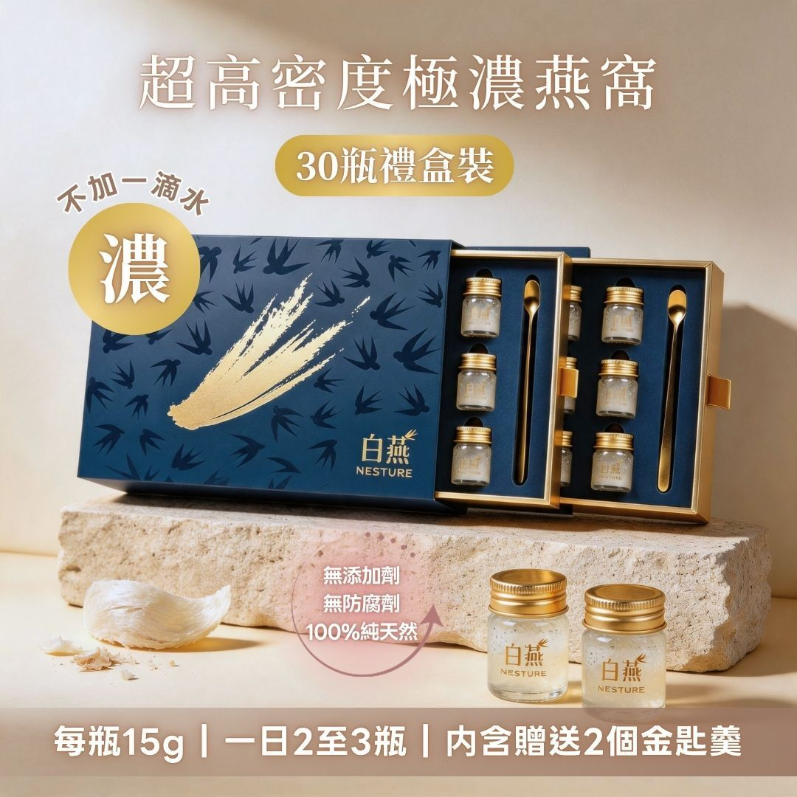
新品 Newsfeed 介紹
Week of 31/8
🔥 中熱度
4
【無糖標準版】超高密度極濃鮮燉燕窩 - 禮盒裝30瓶 (馬來西亞AA級上等官燕盞) [Best Before: 2026/09/09]
B1789001（B1789001）
B1789001_S_NestStandard_30
🔗 按 SKU 開啟 HKTVmall 產品頁
售價（估）
7月 GMV
7月銷量
$1,888
$1,888
1 件
💡 建議 Newsfeed 角度
• 即食燕窩係 2026 送禮熱話（大棧廣告 196K+），中秋/送禮季節啱用
• 馬來西亞 AA 級官燕盞 30 瓶禮盒裝，高端送禮場景
• 新上架產品（首月開賣），搶先推新品 Newsfeed 內容
📦 HKTVmall 產品圖（參考）
📢 大棧 2026 即食燕窩 新年送禮 廣告 6 個月前 196K + 燕窩點樣揀 76K — 即食燕窩送禮話題
📺 https://www.youtube.com/watch?v=zy-9b-AkSPc
Newsfeed Hot Items Dashboard ｜ fificheck.github.io/newsfeed-hot-items-dashboard ｜ 週一自動更新

